Slide 1








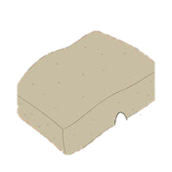


APP BÁN HÀNG

Slide 2


APP BÁN HÀNG

Slide 3












GROUP MEMBERS
VƯƠNG
Phương
Linh
Hoàng

Slide 4





Slide 5



Viết API
Get Data API
Ngrok
Gird layout
NỘI DUNG THUYẾT TRÌNH

Slide 6



NỘI DUNG 1

Slide 7


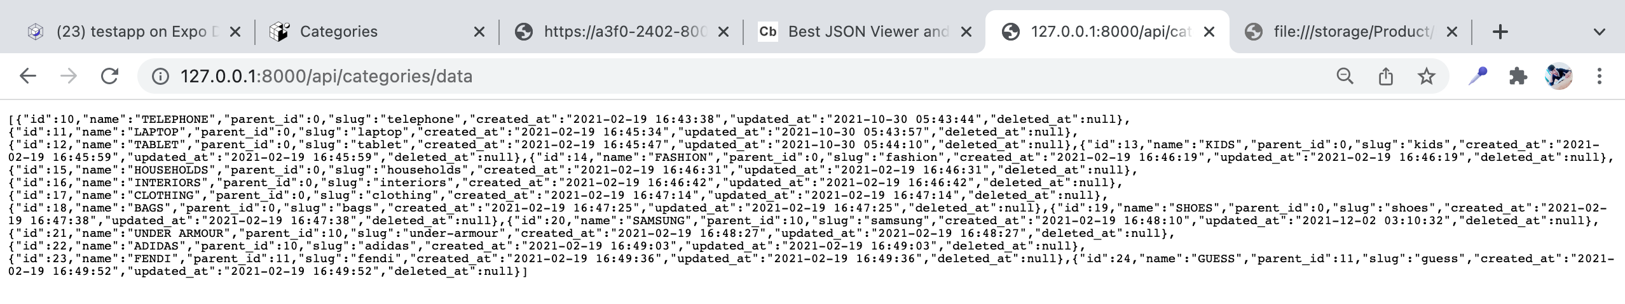
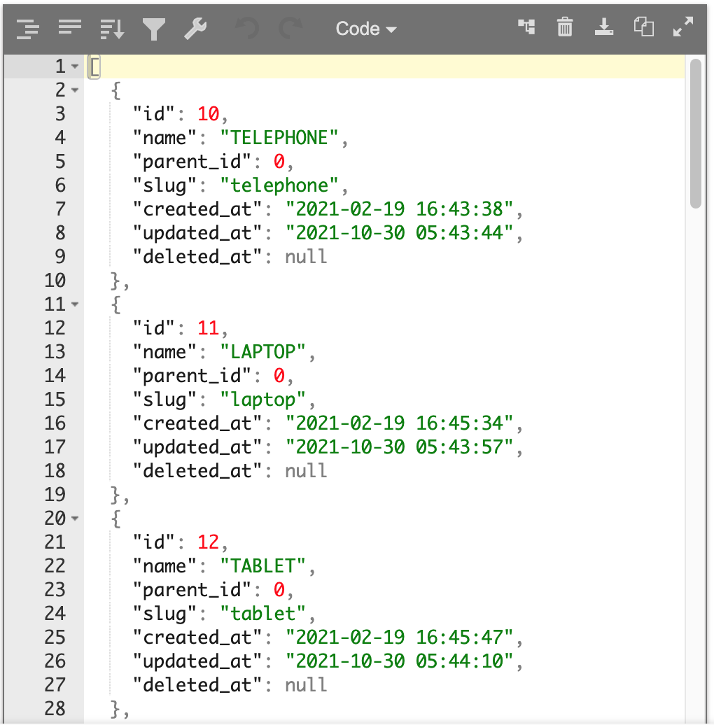
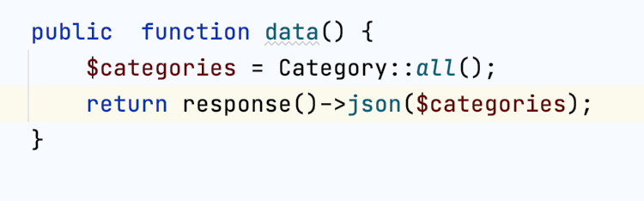
NỘI DUNG 1

Slide 8
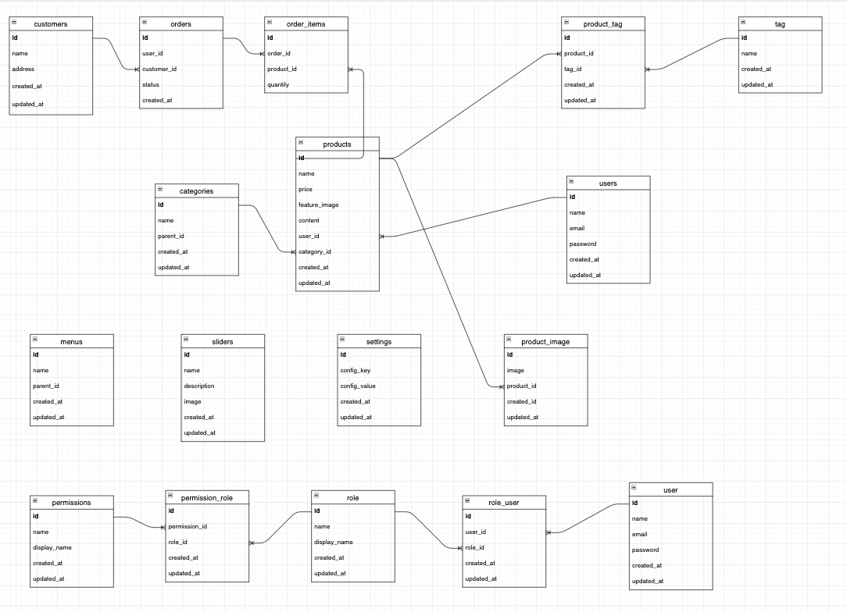
NỘI DUNG 1

Slide 9





NỘI DUNG 2

Slide 10
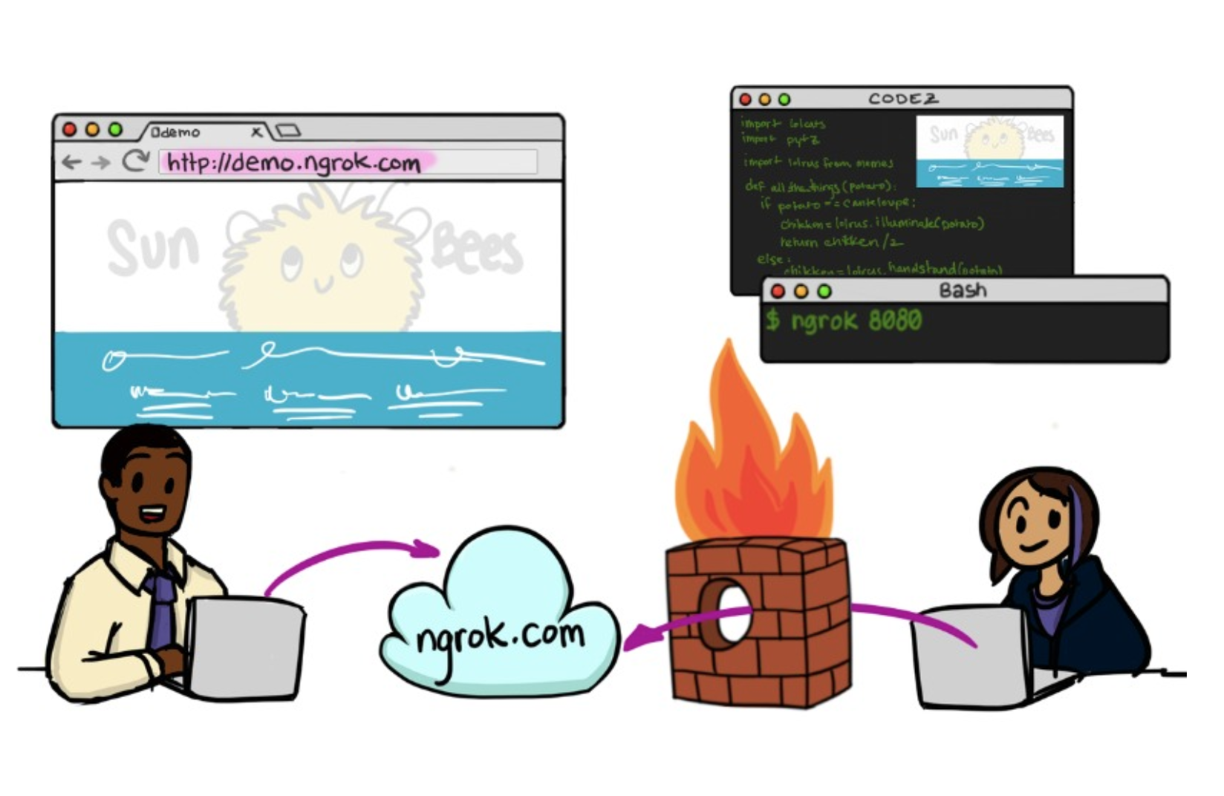
Ngrok – đường từ localhost ra internet

Slide 11
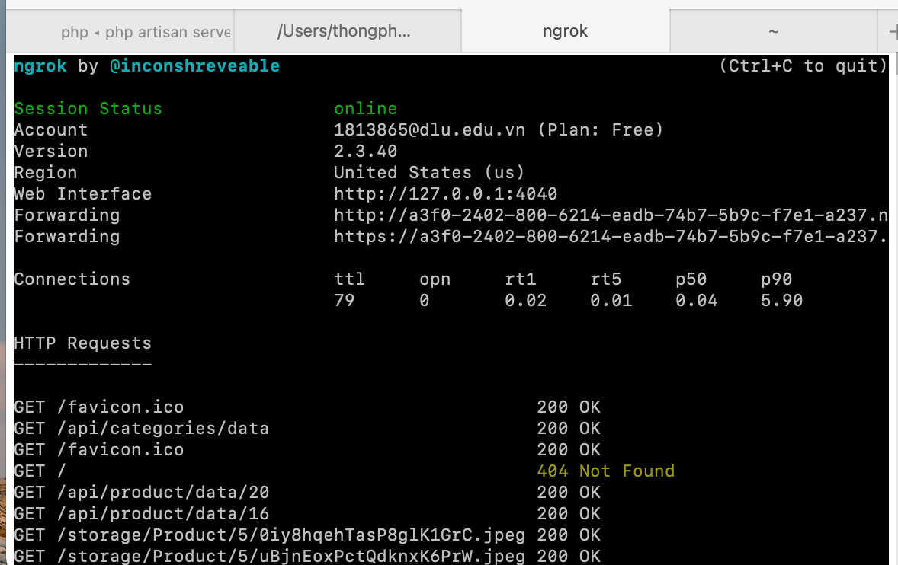
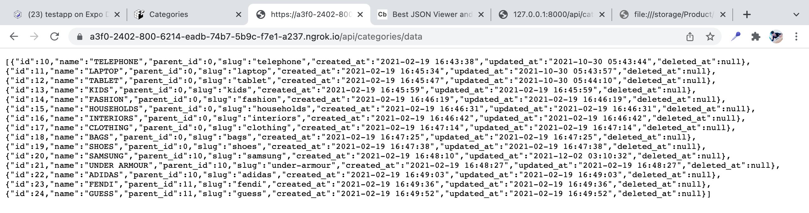
KẾT QUẢ

Slide 12




NỘI DUNG 3:Get Data

Slide 13

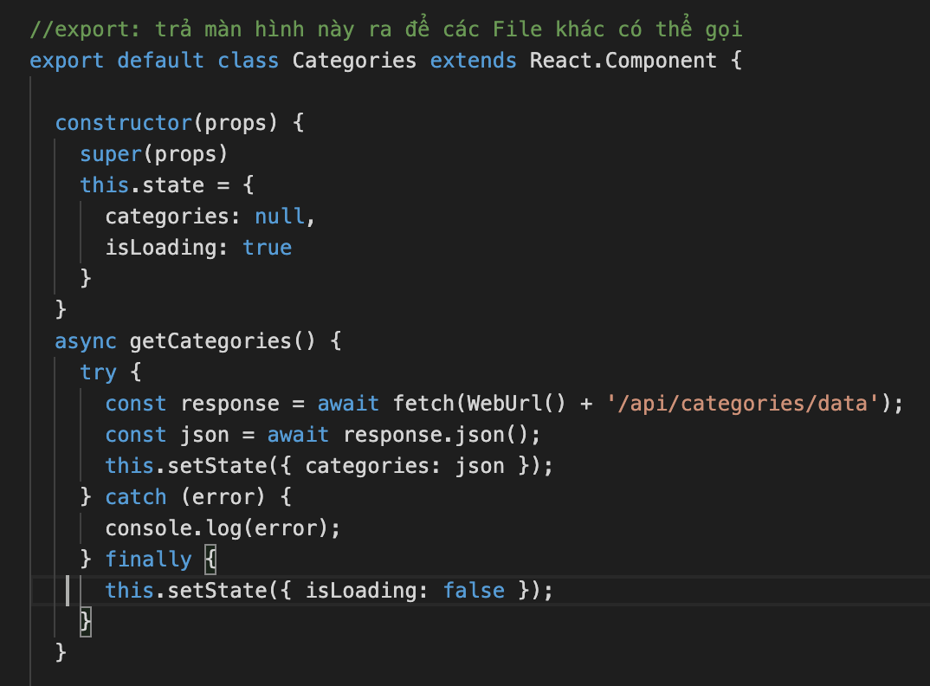
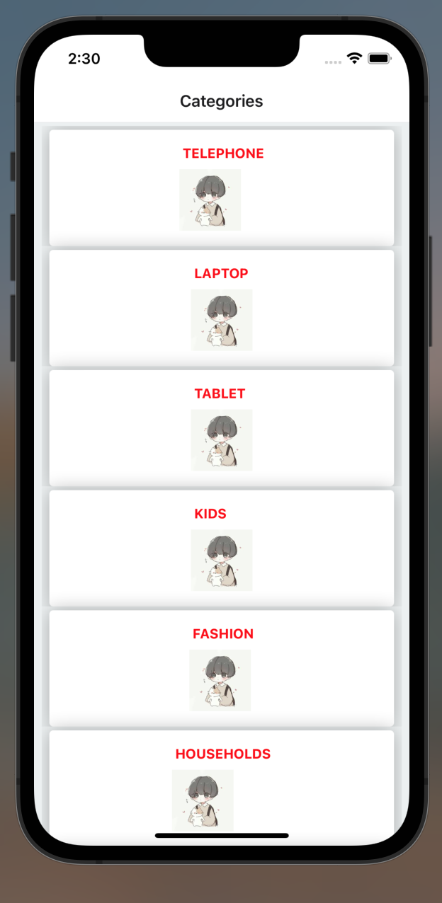

NỘI DUNG 3

Slide 14




NỘI DUNG 4
NỘI DUNG 4

Slide 15
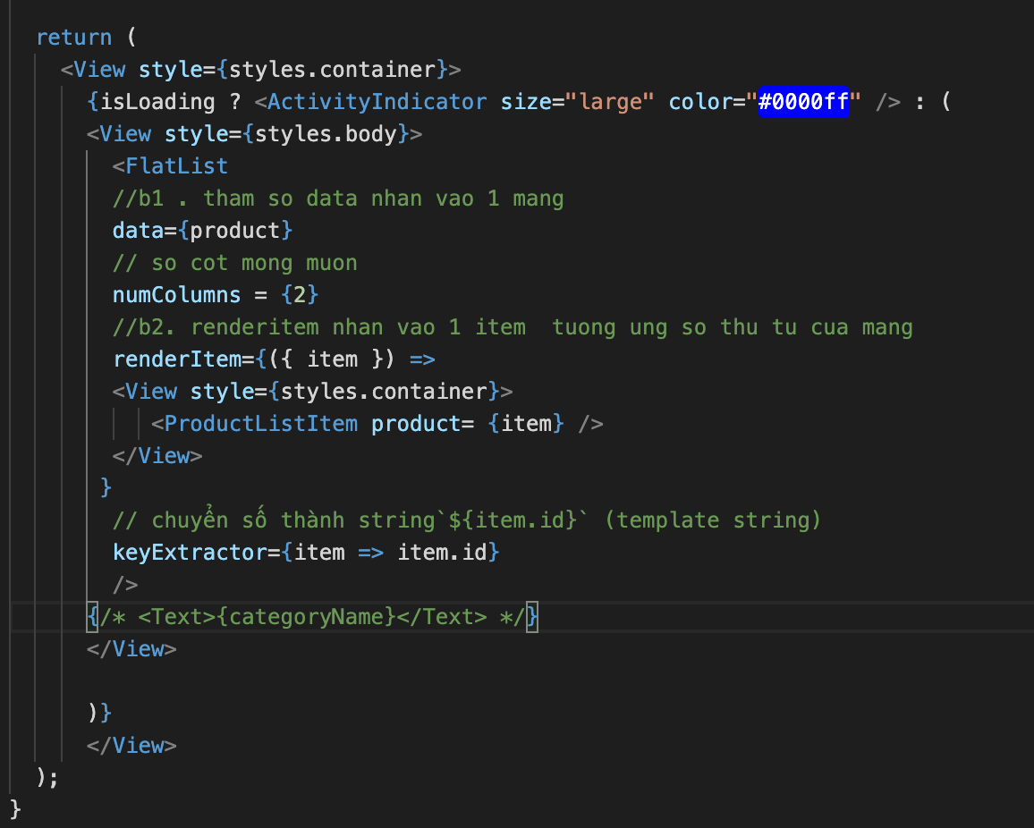
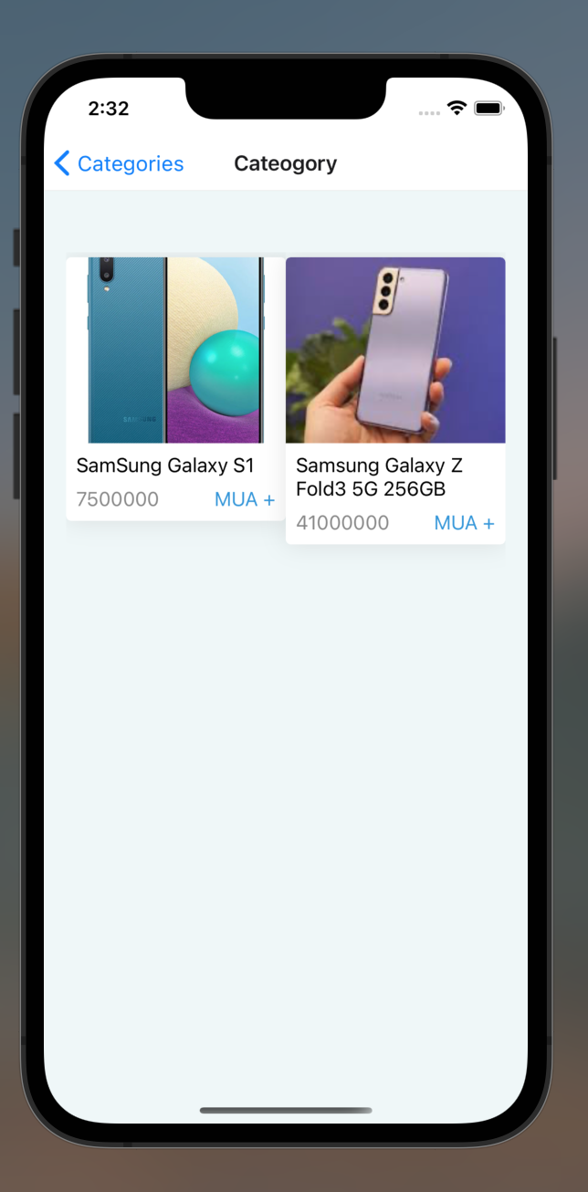
NỘI DUNG 3

Slide 16




KẾT LUẬN

Slide 17
Tổng kết

Slide 18




THANKS FOR WATHCHING

